Slide 1
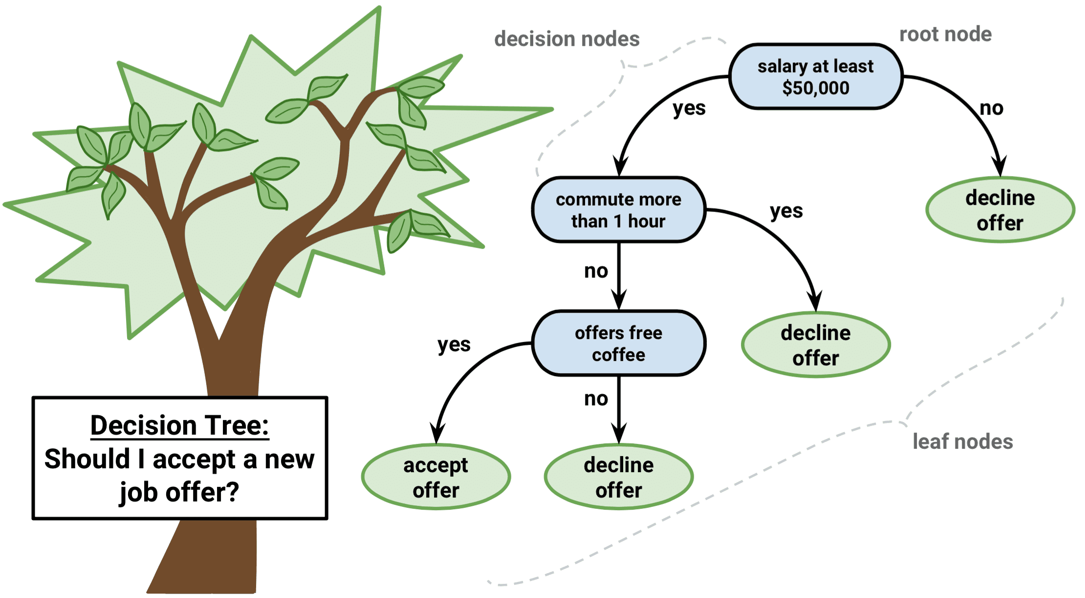
Clasificación Binaria usando XGBoost
Que es clasificación
tipos de algoritmos clasificadores
Árbol de decisión
XGBoost
XGBoost en R

Slide 2
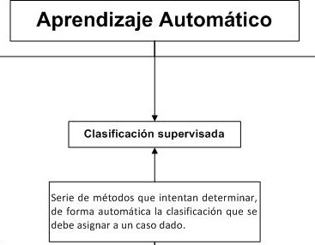
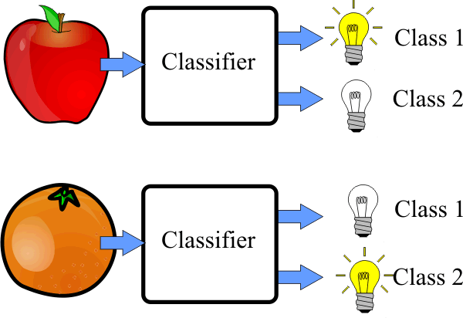

Slide 3
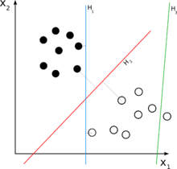
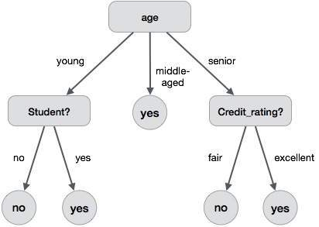
Algoritmos de separabilidad lineal
es una propiedad geométrica de un par de conjuntos de puntos Estos dos conjuntos son linealmente separables si existe al menos una línea en el plano con todos los puntos negros en un lado de la línea y todos los puntos blancos en el otro lado
Algoritmos basados en arboles de decisión
Un árbol de decisión es un modelo de predicción utilizado en diversos ámbitos que van desde la inteligencia artificial hasta la Economía.
Dado un conjunto de datos se fabrican diagramas de construcciones lógicas, que sirven para representar y categorizar una serie de condiciones que ocurren de forma sucesiva, para la resolución de un problema

Slide 4
Arboles de decisión
El objetivo es crear un modelo que predice el valor de una variable de destino en función de diversas variables de entrada
El orden de las variables esta basado en la ganancia de la información
entropía : Medida de la incertidumbre existente ante un conjunto de variables predictoras con respecto a una variable a predecir

Slide 5
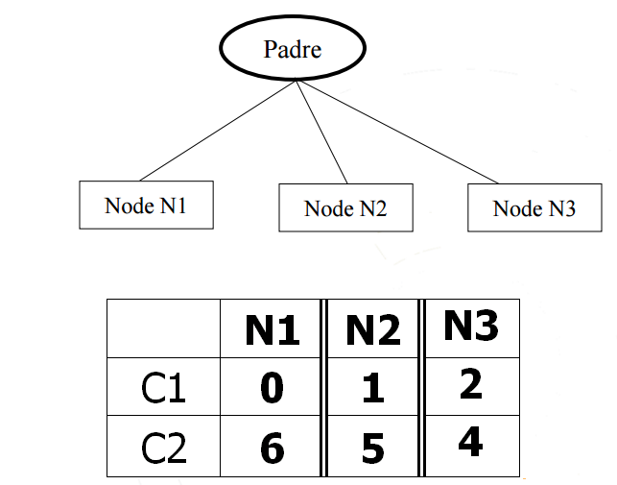
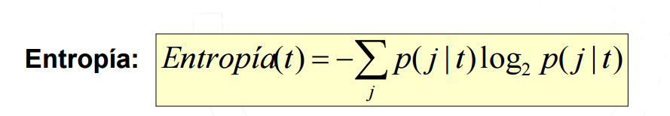
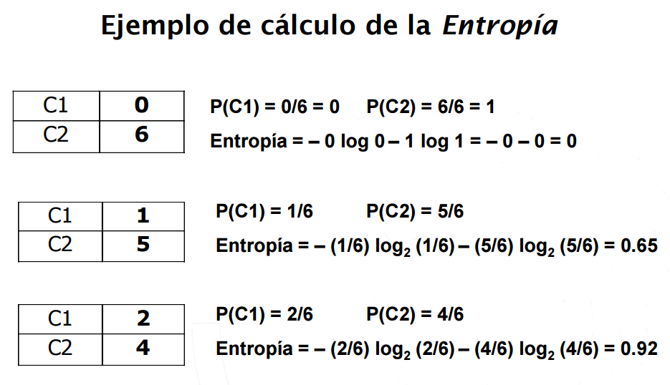

Slide 7
XGBOOST
Gradient boosting o Potenciación del gradiente, es una técnica de aprendizaje automático utilizado para el análisis de la regresión y para problemas de clasificación estadística, el cual produce un modelo predictivo en forma de un conjunto de modelos de predicción débiles, típicamente árboles de decisión. Construye el modelo de forma escalonada como lo hacen otros métodos de boosting , y los generaliza permitiendo la optimización arbitraria de una función de pérdida diferenciable.

